Slide 1







LES DRAPEAUX
DU
MONDE 3
MOZAMBIQUE
NICARAGUA
MYANMAR
NAMIBIE
NAURU

Slide 2
LES DRAPEAUX
DU
MONDE 3
MOZAMBIQUE
NICARAGUA
MYANMAR
NAMIBIE
NAURU

Slide 3








NIGER
NIGERIA
NIUE
NORFOLK
NEPAL

Slide 4
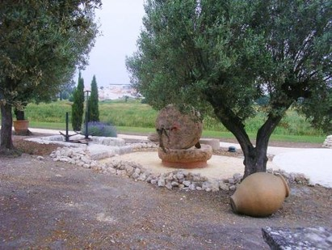






OMAN
OCEAN INDIEN
OUGANDA
NORVEGE
NOUVELLE ZELANDE

Slide 5







PALESTINE
OUZBEKISTAN
PARAGUAY
PANAMA
PAPOUASIE NOUVELLE GUINEE

Slide 6
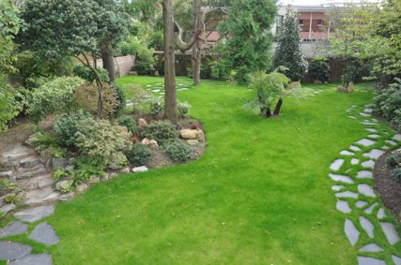





PEROU
PALAU
PAYS BAS
PITCAIRN

Slide 7






POLOGNE
POLINESIE
PHILIPPINES
PAKISTAN

Slide 8







Somali
Syrie
Surinam
Slovaquie
Singapour

Slide 9





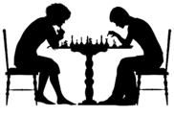

Soudan
Spitzberg
Sri Lanka
Suède
Somaliland

Slide 10








Tchad
Taiwan
Slovénie
Swaziland
Suisse

Slide 11







Thaïlande
Tadjikistan
Tonga
Timor Oriental
Tibet

Slide 12








Trinité
Tobago
Tokelau
Tunisie
Tristan Cunha
Tanzanie

Slide 13







Tuvalu
Turks & Caïques
Turquie
Ukraine
Turkménistan

Slide 14







Vanuatu
Vatican
Uruguay
Viêtnam
Vénézuéla

Slide 15







YEMEN
ZIMBABWE
Mireille
WAKE
ZAMBIE
VIETNAM

Slide 16


Je fais partie des 200 créateurs de PPSMANIA, tous bénévoles.
http://ppsmania.fr
Clic gauche pour arrêter

